Slide 1
Wprowadzenie do R i RStudio
Analizy bioinformatyczne w badaniach genomowych | Ćwiczenia 1
8.10.2024

Slide 2
Plan zajęć
1. Część teoretyczna
Wprowadzenie do R
Podstawy języka R
Wprowadzenie do Rstudio
Pakiety i rozszerzenia
2. Część praktyczna A
Uruchomienie Rstudio i konfiguracja środowiska
Podstawowe operacje w R
Praca z ramkami danych
Tworzenie i uruchamianie skryptów
3. Część praktyczna B
Importowanie i eksportowanie danych
Podstawowa analiza danych
Wizualizacja danych
Wprowadzenie do pakietów bioinformatycznych

Slide 3
Wprowadzenie do R

Slide 4
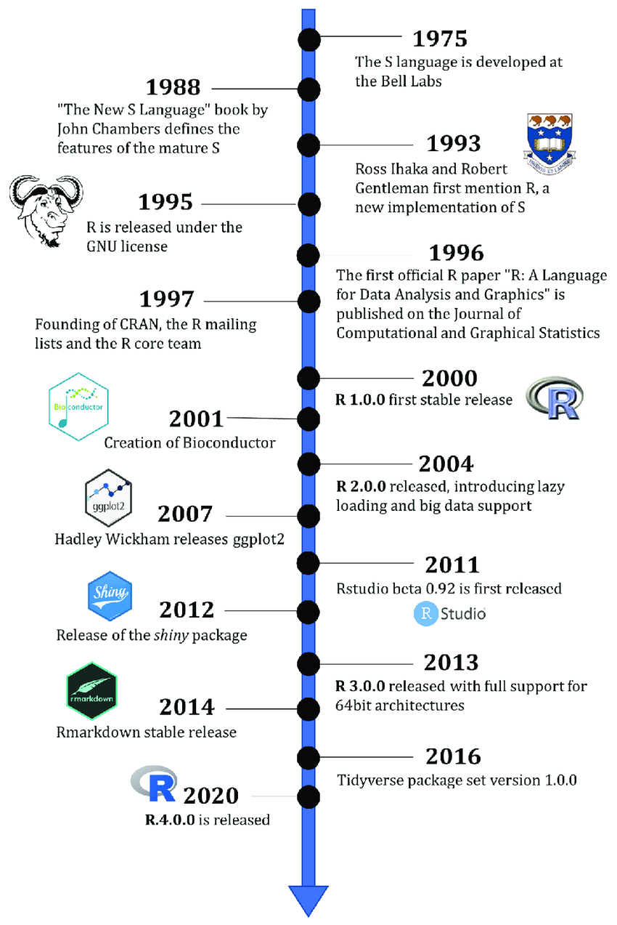
Historia i rozwój języka R

Slide 5
Filozofia R
rozwijany przez społeczność
wszystko w otwartym dostępie
nastawienie na wykorzystanie niekomercyjne (badania naukowe)

Slide 6
Zastosowania R w bioinformatyce i badaniach genomowych
Analiza sekwencji genomowych
Przetwarzanie danych z mikromacierzy i NGS (Next-Generation Sequencing)
Wizualizacja wyników analiz

Slide 7


Wykorzystanie R w badaniach i projektach
ENCODE
1000 Genomes
GTEx

Slide 8
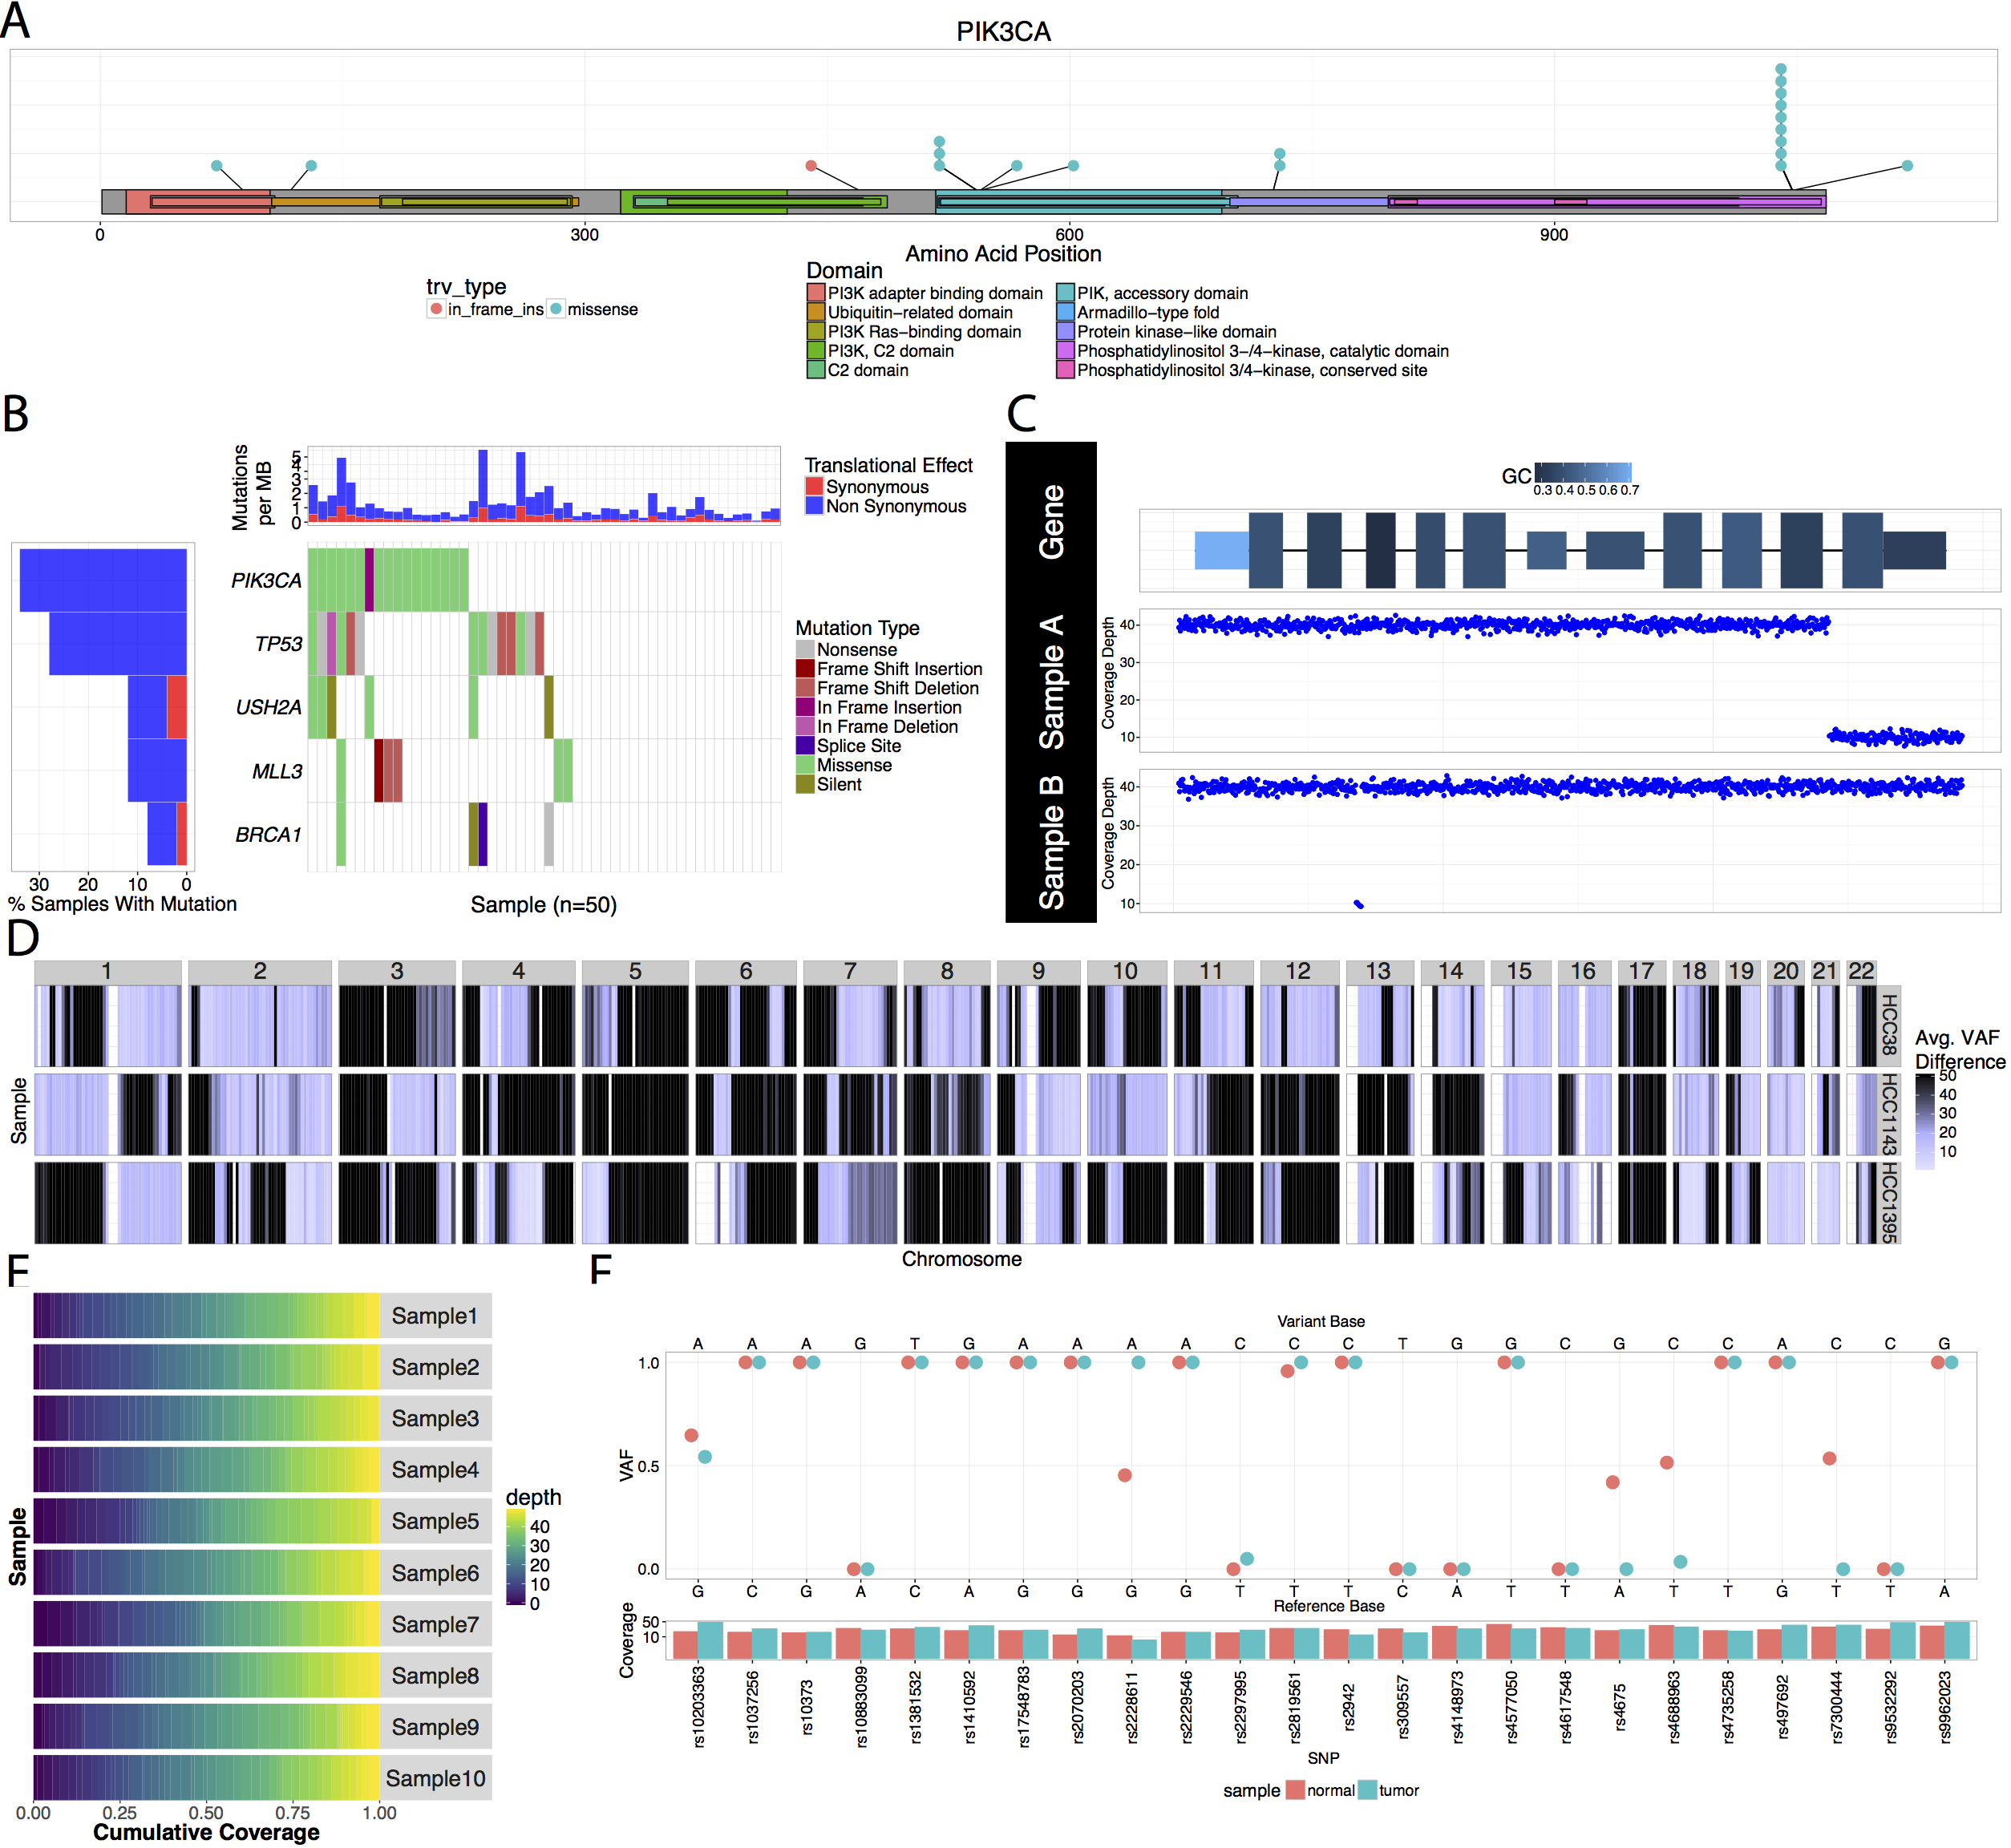
Wizualizacja danych genomowych

Slide 9
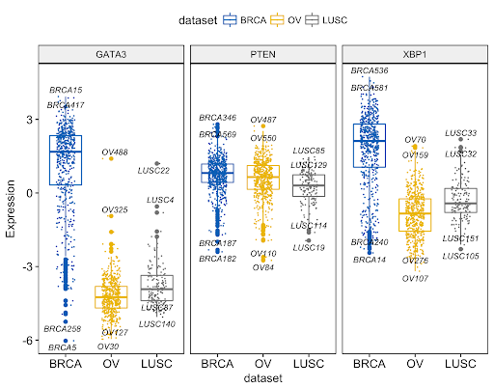

Slide 10
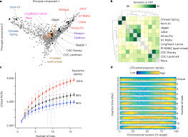

Slide 11
Podstawy języka R

Slide 12
Składnia i struktura języka
Komentarze - #
Przypisywanie wartości
Wydzielanie podzbioru ze zbioru danych - $
#to jest komentarz
#metoda 1:
x <- 5
#metoda 2:
y = 10
podzbior <- zbior$podzbior

Slide 13
Typy danych w R
Wektory – jednowymiarowe struktury danych
Macierze – dwuwymiarowe tablice jednego typu danych
Ramki danych (data frames, df)
liczby <- c(1, 2, 3, 4, 5)
macierz <- matrix(1:9, nrow = 3)
ramka <- data.frame(
imie = c(“Anna”, “Piotr”),
wiek = c(28, 34)
)

Slide 14
Typy danych w R
Listy: kolekcje elementów różnych typów
Czynniki (factors): zmienna kategoryczna
lista <- list(wektor = liczby, ramka = ramka)
czynniki <- factor(c(“mały”, “duży”, “średni”)

Slide 15
Operatory arytmetyczne, logiczne i relacyjne
Arytmetyczne: +, -, *, /, ^
Porównania: ==, !=, <, >, <=, >=
Logiczne: & (i), | (lub), ! (nie)
Warunkowe: if(condition) { expr } else { expr }
ifelse(test, yes, no)
any(x)
all(x)
which(x)

Slide 16
Podstawowe funkcje (base)
matematyczne
sqrt(x)
log10(x)
sin(x), cos(x), tan(x)
ceiling(x)
floor(x)
trunc(x)
statystyczne
mean(x)
sd(x)
min(x)
max(x)
range(x)
summary(x)
table(x)
cor(x, y)
cov(x, y)
opisowe
sqrt(x)
log10(x)
sin(x), cos(x), tan(x)
ceiling(x)
floor(x)
trunc(x)

Slide 17
Wprowadzenie do RStudio

Slide 18
Co to jest Rstudio?
Zintegrowane środowisko programistyczne (Integrated Developer Environment, IDE) dla R
Ułatwia pisanie kodu, zarządzanie projektami i wizualizację wyników

Slide 19
Zalety RStudio
Możliwość tworzenia projektów
Każda część składni widoczna w innym kolorze
Automatyczne uzupełnianie nawiasów i innych operatorów
Automatyczne debugowanie kodu (sort of…)
Szybki podgląd wizualizacji wyników
Łatwe przemieszczanie się po skrypcie
Brak konieczności znajomości pracy w command line
Może służyć jako IDE również do innych języków programowania

Slide 20
Interfejs użytkownika
Konsola (Console): miejsce wykonywania poleceń w czasie rzeczywistym
Edytor skryptów (Source): pisanie i edycja skryptów R
Środowisko robocze (Environment): przegląd zmiennych i danych
Panel wyjściowy (Plots, Files, Packages, Help): wyświetlanie wykresów, zarządzanie plikami i pakietami, dostęp do pomocy

Slide 21
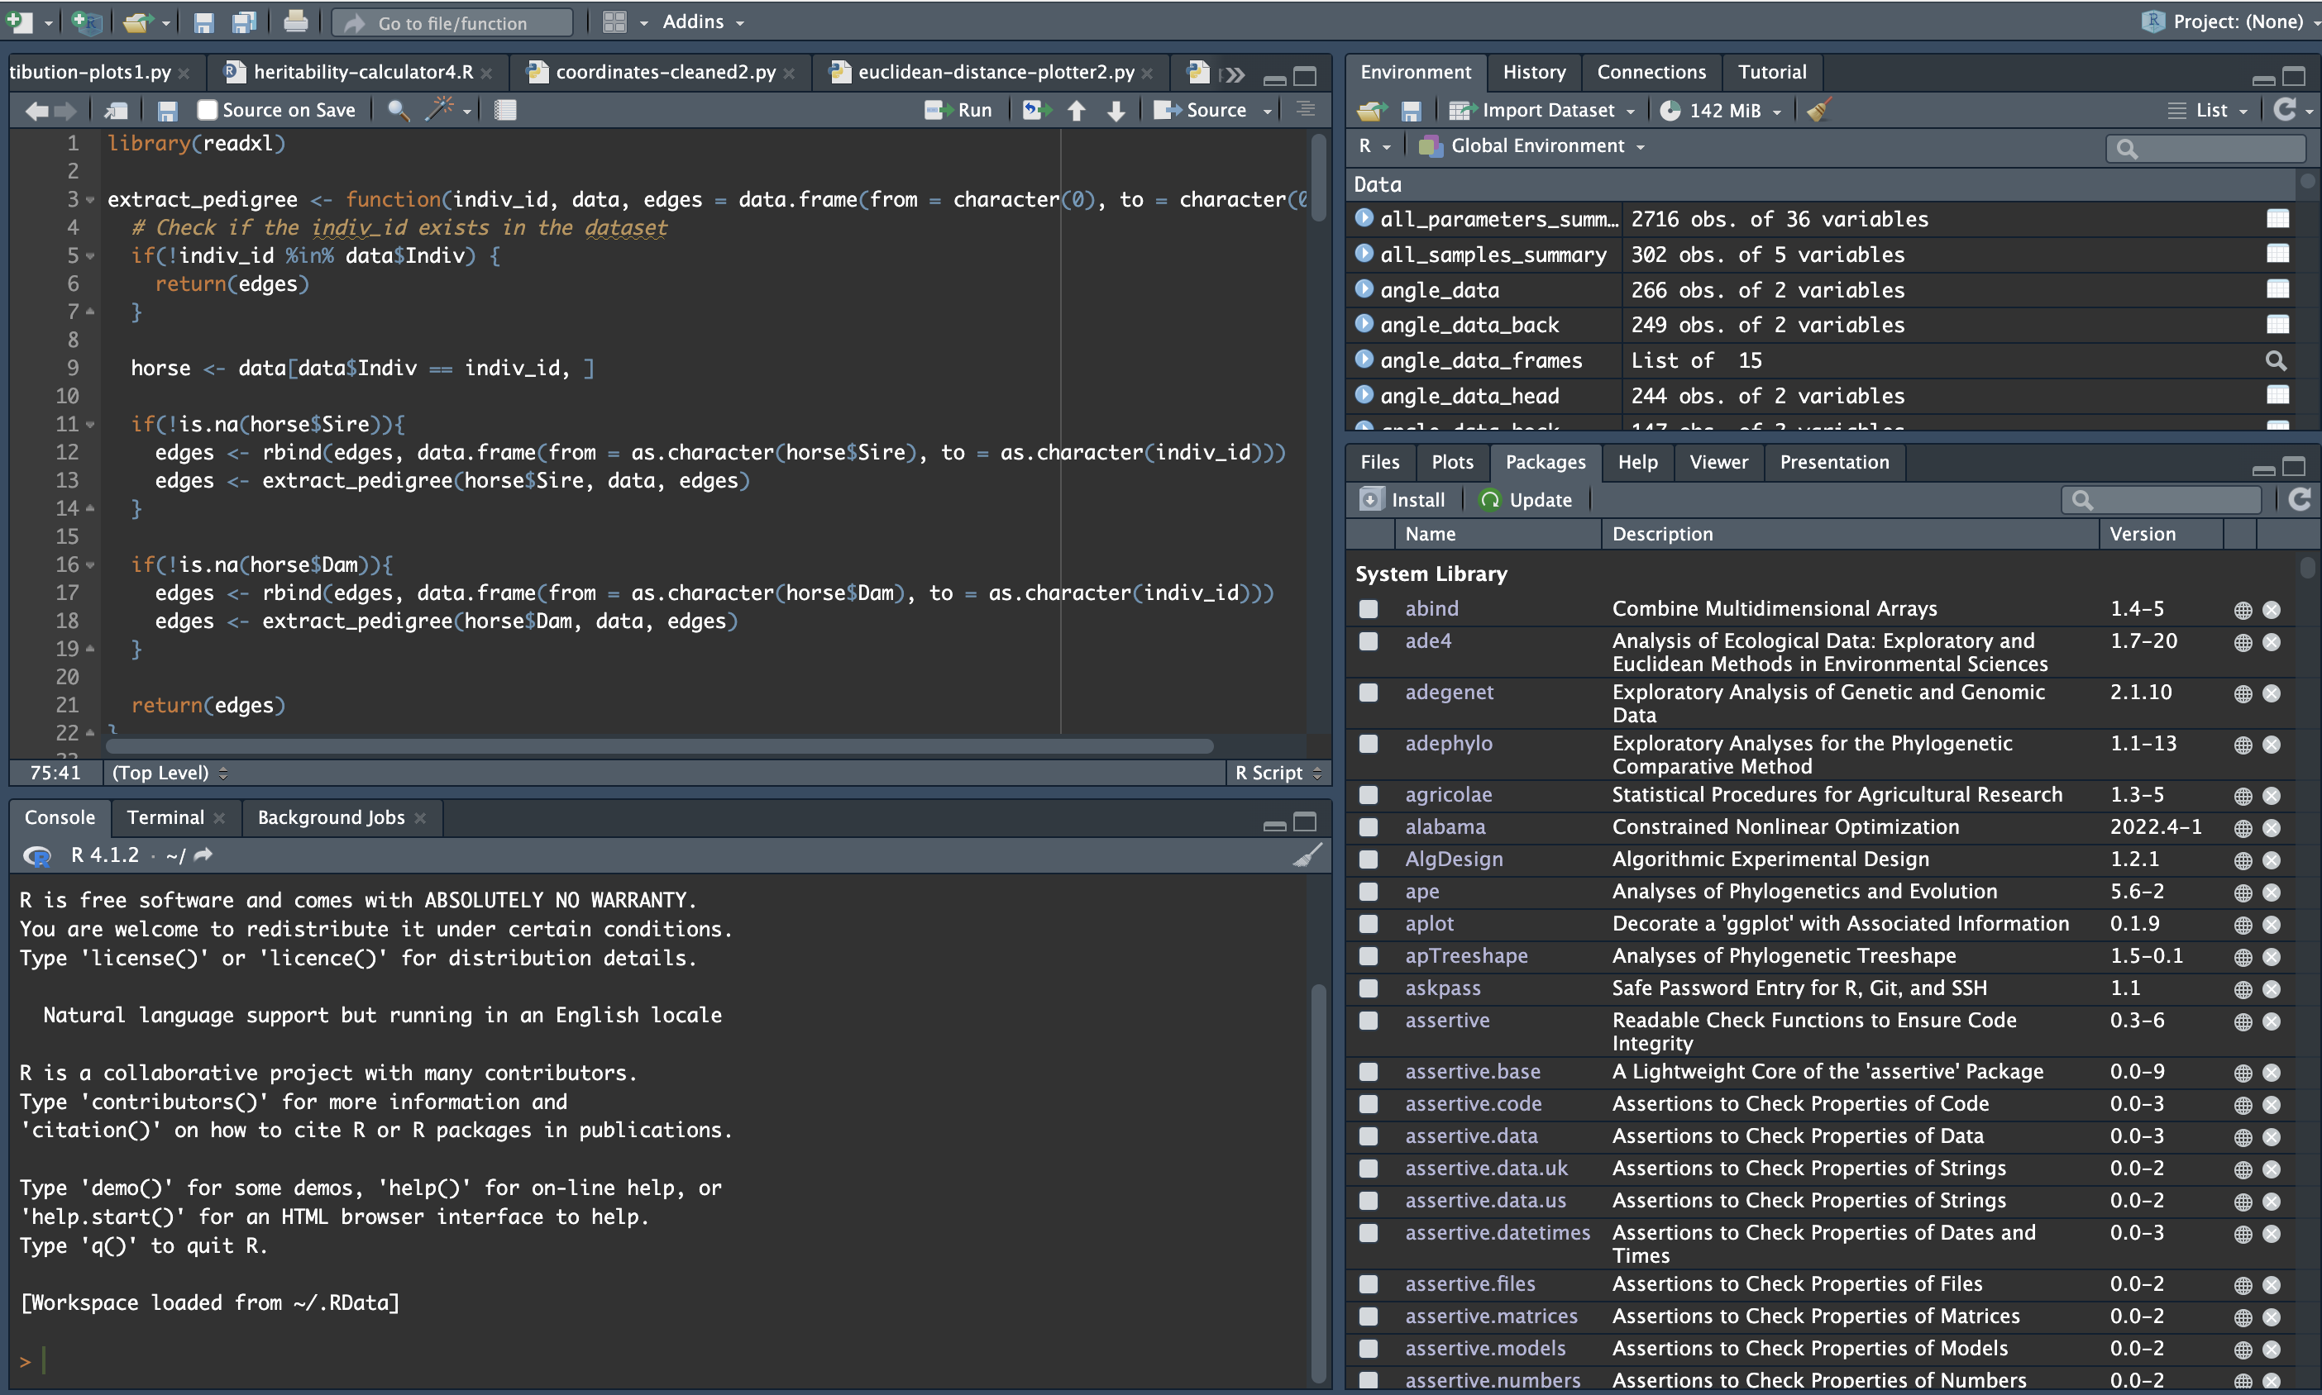

Slide 22
Personalizacja ustawień i korzystanie z pomocy
możliwość zmiany tła, kolorów czcionek, wielkości poszczególnych okien
pakiet ‘learnr’ -> specjalnie do nauki R
zakładka ’Help’ w panelu wyjściowym
Skróty klawiszowe

Slide 23
Pakiety i rozszerzenia

Slide 24
Instalacja i zarządzanie pakietami
Instalacja pakietu:
Ładowanie pakietu:
Można to też zrobić przez panel wyjściowy, ale lepiej się nie przyzwyczajać…
install.packages(“nazwa_pakietu”)
library(nazwa_pakietu)

Slide 25
Przykładowe pakiety
ggplot2: najbardziej zaawansowany pakiet do wizualizacji danych
dplyr: manipulacja danymi, funkcja pipe (%>%)
knitr, rmarkdown: pozwala na połączenie kodu, wyników i opisu w jednym dokumencie
readxl: umożliwia wczytywanie danych z plików Excel
plotly: interaktywne wykresy
Shiny: interaktywne aplikacje internetowe
esquisse: interfejs graficzny pozwalający na tworzenie wykresów bez znajomości ggplot2

Slide 26

Bioconductor: pakiety bioinformatyczne
Pierwsza wersja platformy BioConductor powstała w 2001 r., zaraz po pierwszej stabilnej wersji języka R
Oprócz R korzysta także z innych języków, m. in. Python, C, Swift
Setki pakietów do analizy sekwencji, mikromacierzy etc.

Slide 27
Koniec teorii! Pytania?

